Slide 1

Протоколы множественного доступа на основе графовых кодов для применения в сетях связи автономных транспортных средств
Галкин Егор Георгиевич, M3435
Научный руководитель: Бочарова И.Е., к.т.н, доцент ФИТиП

Slide 2
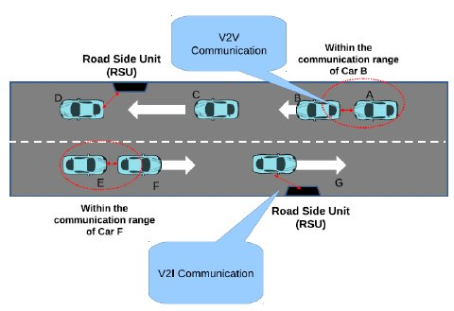
Объект исследования
Vehicular ad-Hoc networks (VANETs)—An overview and challenges

Slide 3
Формулировка проблемы
В этой работе рассматривается взаимодействие V2V. Такие сети очень чувствительны к задержке доставки пакетов, а также их потери. Мы не можем просто взять и использовать «просроченный» пакет, так как он способен спровоцировать на дорогое аварийные ситуации. Так же одной из проблем является появление коллизий в канале. Существующие основные алгоритмы пытаются их минимизировать, но восстановления пакетов не происходит. Цель моей работы заключается в применении сверточных кодов, для восстановления стираний в канале связи, а так же генерация протокольных последовательностей, минимизирующих число коллизий.

Slide 4
Актуальность работы
С развитием сетей VANET в сценариях высоконагруженных шоссе, важно иметь маленькие задержки при передачи, а также минимизировать число потерянных данных.

Slide 5
Задачи
Реализация кодера и декодера сверточного кода, используемого для исправления стираний.
Генерация протокольных последовательностей, минимизирующих число коллизий.
Построение симуляции и анализ результатов.

Slide 6
Исправление стираний
Почему вообще мы можем исправлять коллизии с помощью сверточного кода?
При возникновении коллизии в канале, все участвующие в коллизии пакеты стираются. Существуют решения такие как Slotted-Aloha, CSMA, STDMA, но в большинстве своем они лишь пытаются предотвратить коллизии. Мы же будем рассматривать стирание при коллизии, как стирания в BEC. А в таком случае мы можем попытаться их восстановить.

Slide 7
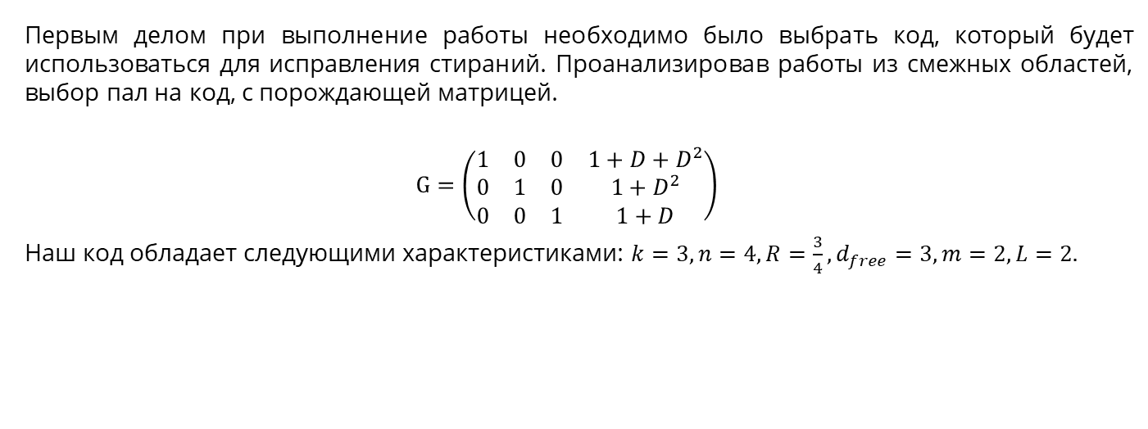
Выбор кода
Первым делом при выполнение работы необходимо было выбрать код, который будет использоваться для исправления стираний. Проанализировав работы из смежных областей, выбор пал на код, с порождающей матрицей.
$$G=\left(\begin{matrix}1 & 0 & 0 & 1+D+D^{2} \\ 0 & 1 & 0 & 1+D^{2} \\ 0 & 0 & 1 & 1+D\end{matrix}\right)$$
Наш код обладает следующими характеристиками: $k=3, n=4, R=\frac{3}{4}, d_{free}=3, m=2, L=2.$

Slide 8
Кодирование
Я использовал два подхода к кодированию, один стандартный, в котором, мы строим схему и второй «экспереминтальный» применяемы для недвоичных кодов. Попробовав оба, я остановился на первом варианте, так как он оказался более стабильным и надежным.

Slide 9
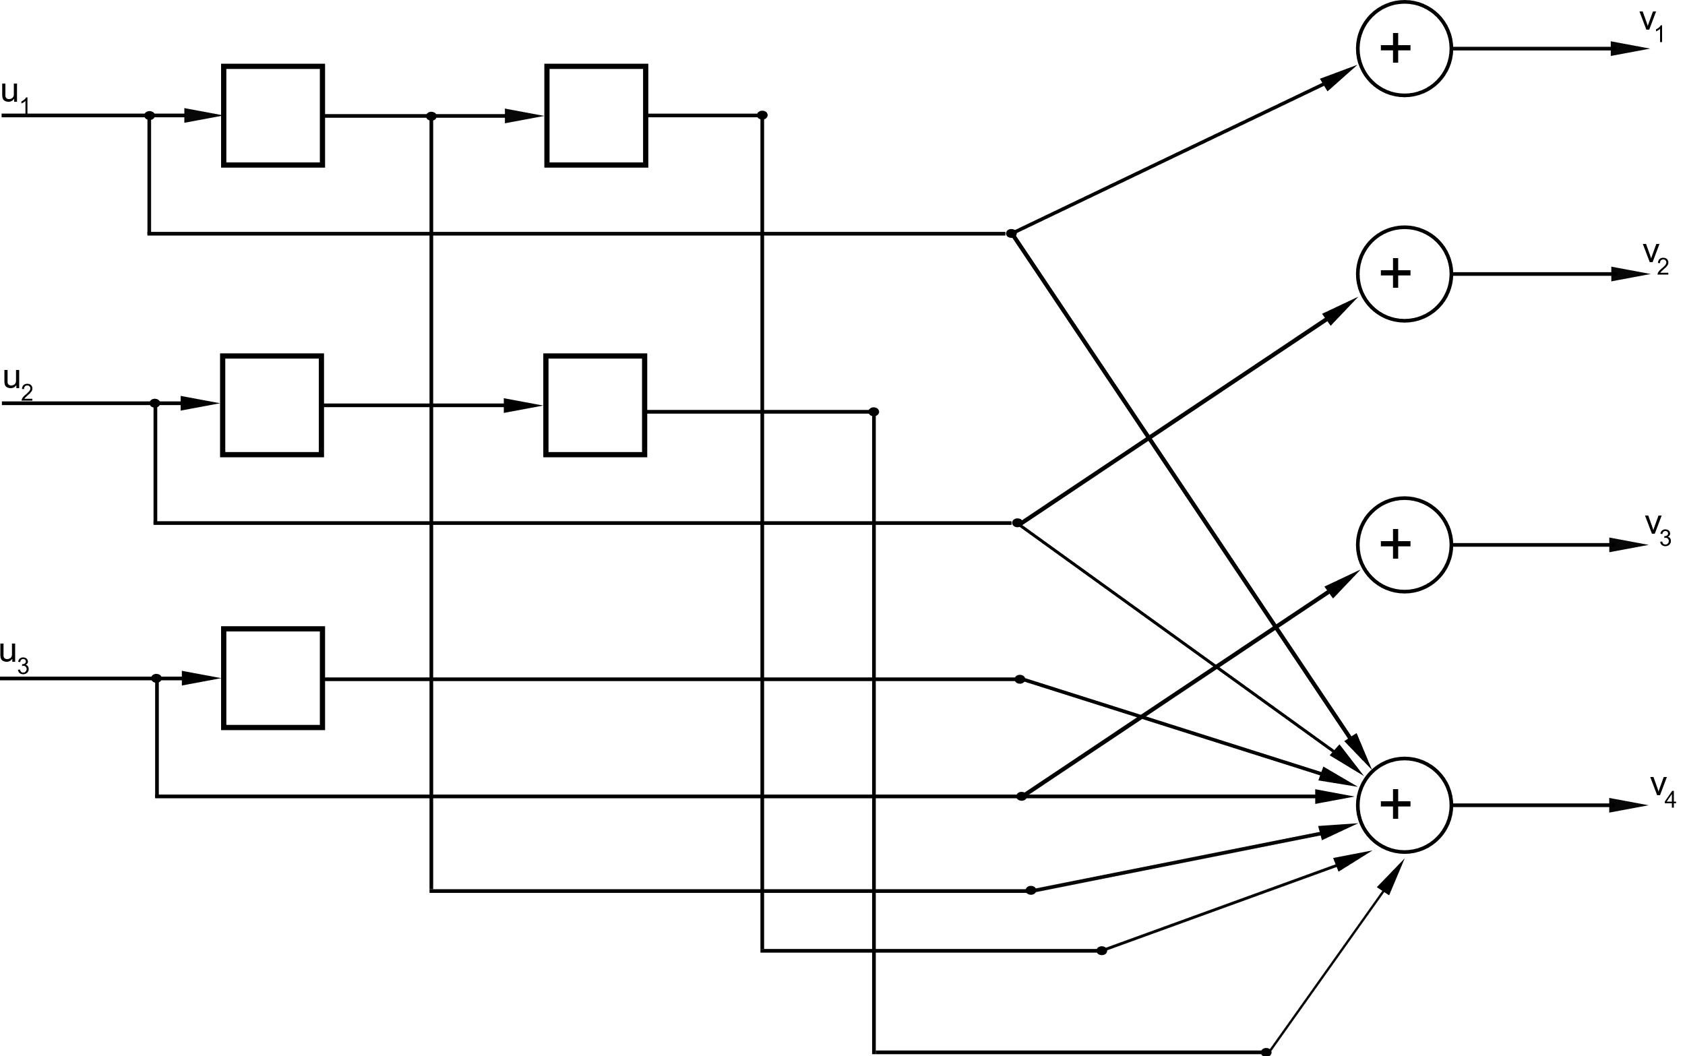
Схема кодера

Slide 10
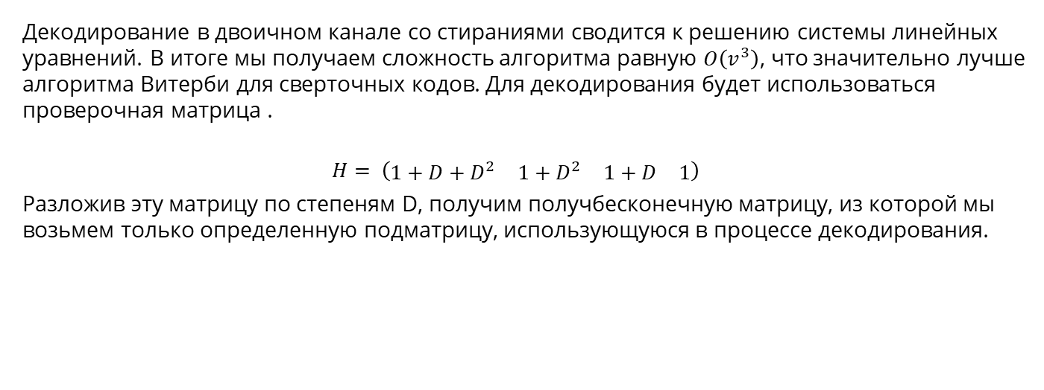
Декодирование
Декодирование в двоичном канале со стираниями сводится к решению системы линейных уравнений. В итоге мы получаем сложность алгоритма равную $O\left(v^{3}\right)$, что значительно лучше алгоритма Витерби для сверточных кодов. Для декодирования будет использоваться проверочная матрица .
$$H= \left(\begin{matrix}1+D+D^{2} & 1+D^{2} & 1+D & 1\end{matrix}\right)$$
Разложив эту матрицу по степеням D, получим получбесконечную матрицу, из которой мы возьмем только определенную подматрицу, использующуюся в процессе декодирования.

Slide 11
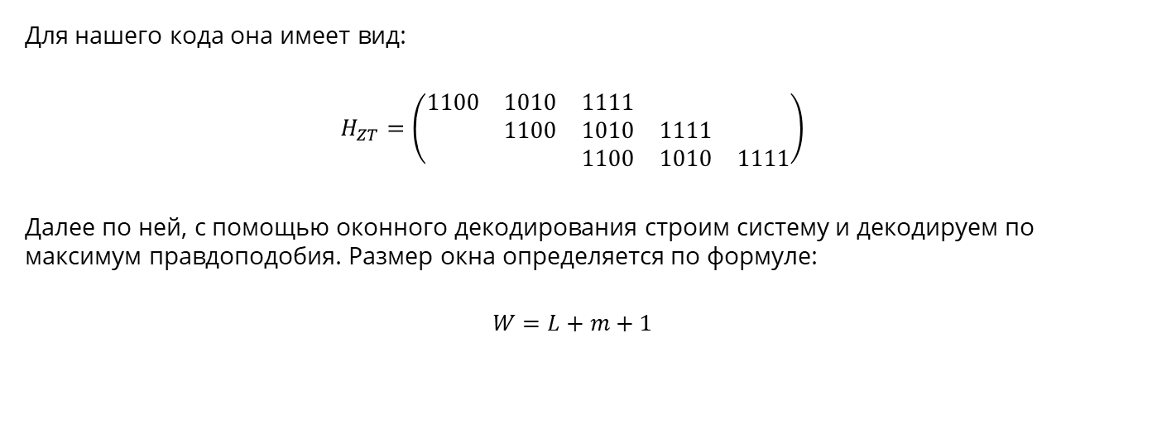
Декодирование
Для нашего кода она имеет вид:
$$H_{ZT}=\left(\begin{matrix}1100 & 1010 & 1111 & & \\ & 1100 & 1010 & 1111 & \\ & & 1100 & 1010 & 1111\end{matrix}\right)$$
Далее по ней, с помощью оконного декодирования строим систему и декодируем по максимум правдоподобия. Размер окна определяется по формуле:
$$W=L+m+1$$

Slide 12
Особенности
Особенностью декодера является то, что если стирания достаточно разнесены по полученному слов, то мы можем исправить значительно больше стираний чем d-1 для длинных слов.

Slide 13
Результаты
Был реализован эффективный код, способный исправлять стирания.

Slide 14
Следующие шаги
Генерация протокольных последовательностей определяющих поведение пользователя
Построение симуляции

